Slide 1

PTY4614 · CAPSTONE
Avances del
Proyecto APT
SSPILLOWY
Plataforma de análisis y gestión de ciberseguridad
Profesor: Carlos herrera machuca
Sebastián Tralma · Pilar Valencia · Benjamín Hernández
Octubre 2026

Slide 2

Una visión integral, en un solo lugar
sspillowy.com · OPERATIVA
Desarrolladores y equipos de seguridad necesitan correlacionar hallazgos dispersos y actuar con contexto.
SSPILLOWY reúne múltiples motores de análisis y asistencia IA para convertir señales técnicas en decisiones trazables.

Slide 3
Objetivos que convergen
Arquitectura backend
y API REST
Asistente IA
Pillow
OBJETIVO GENERAL
Analizar y gestionar riesgos de ciberseguridad
Motores
SAST · SCA · Secrets · DAST
Consola web
y normativas ampliadas

Slide 4
Una plataforma. Cuatro motores. Un asistente.
Consola web
React + TypeScript
API REST
y orquestación
4 motores
de detección
Pillow
asistente IA
SSPILLOWY Pulse
en desarrollo
Alcance congelado desde la semana 9
La prioridad cambió de sumar funciones a asegurar calidad, integración y estabilidad.

Slide 5
Construir, integrar, desplegar
01
02
03
Diseño
Integración
Entrega
componentes y contratos
incremental
despliegue continuo
Jira · Confluence · GitHub
Despliegue continuo: Vercel + Railway

Slide 6
Menos complejidad. Más control.
01
Simplificación
02
IA resiliente
Redis/ARQ reemplazado para reducir dependencias.
Motor ajustado con modelos de respaldo.
03
Compatibilidad
04
Alcance
Errores Docker y SQL resueltos.
Crecimiento contenido desde semana 9.

Slide 7
La arquitectura ya tiene memoria
22
USUARIOS
roles · sesiones
PROYECTOS
repositorios
tablas
245
columnas
36
ESCANEOS
motores · estado
HALLAZGOS
severidad · evidencia
índices
PostgreSQL 16 · documentación en plataforma y Confluence

Slide 8
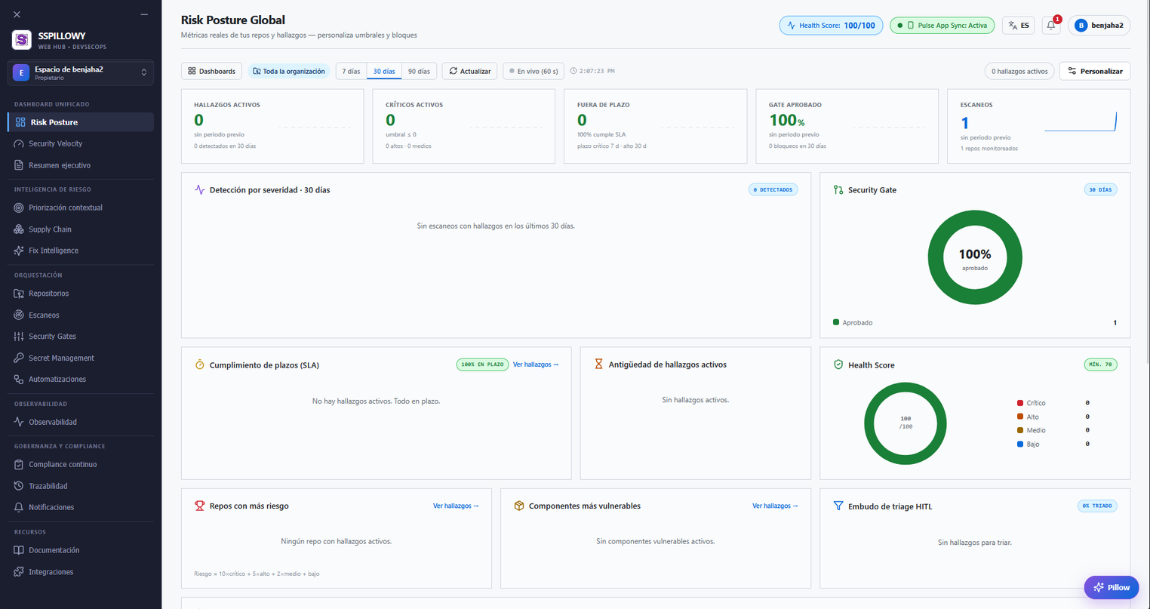
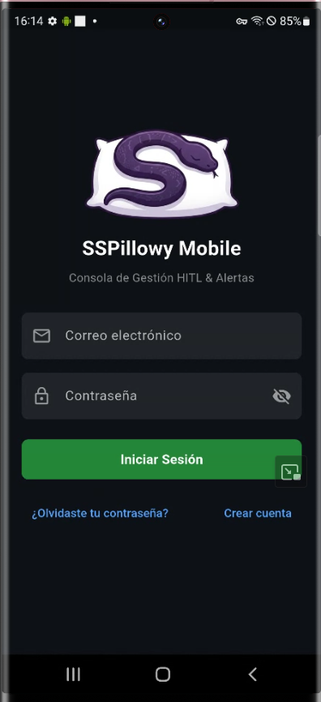
Producto operativo, experiencia en expansión
WEB + API
PULSE · EN DESARROLLO
Motores integrados · Pillow implementado
Pendiente: notificaciones y biometría

Slide 9
Calidad: de la revisión manual a la evidencia
Pruebas manuales
En ejecución
Matriz de casos
En desarrollo
Pytest · SonarQube · JMeter
Semanas 13–14
Sentry
Integración en curso

Slide 10

El avance también se ve en el historial
100+
commits desde el 23 de agosto
Sebastián
API + consola
Pilar
app móvil
Benjamín
pruebas + calidad
Jira · Confluence · GitHub

Slide 11
Publicado hoy. Preparado para validar mañana.
OPERATIVO
Pruebas y calidad en curso
Control de alcance y seguimiento semanal
Ahora
Sem. 13–14
Sem. 14–17
Completar Pulse
Automatizar pruebas
SonarQube + Sentry
Pruebas finales
mejoras + presentación

Slide 12

Gracias por su atención
Seguimiento del proyecto
sspillowy.com

